Slide 1
RAPLA VALLA ÜLDPLANEERINGU MÕTTETALGUD
Rapla Vallavolikogu 30.05.2019
Cerly-Marko Järvela
vallaarhitekt

Slide 2
EESTI PLANEERIMISSÜSTEEM
ÜLERIIGILINE PLANEERING
Eesti 2030+ (2012) PÕHIMÕTTED
RIIKLIKUD SUUNDUMUSED
MAAKONNAPLANEERINGU SUUNISED
Vabariigi valitsus
RaM
RaM
regionaalhalduse
osakond
MAAKONNAPLANEERING
Rapla maakonnaplaneering 2030+ (2018) PÕHIMÕTTED
MAAKONNA SUUNDUMUSED
ÜLDPLANEERINGU SUUNISED
ÜLDPLANEERING
(2002, 2004, 2010, 2011) KOV ARENGU PÕHIMÕTTED
DP ja PT SUUNISED
KOHALIK OMA-
VALITSUS
DETAILPLANEERING
ÜP ELLUVIIMINE
KRUNDID, EHITUSÕIGUS, ARHITEKTUUR-EHITUSLIKUD TINGIMUSED...

Slide 3
EESTI PLANEERIMISSÜSTEEM
ÜLERIIGILINE PLANEERING
Eesti 2030+ (2012) PÕHIMÕTTED
RIIKLIKUD SUUNDUMUSED
MAAKONNAPLANEERINGU SUUNISED
Vabariigi valitsus
RaM
RaM
regionaalhalduse
osakond
MAAKONNAPLANEERING
Rapla maakonnaplaneering 2030+ (2018) PÕHIMÕTTED
MAAKONNA SUUNDUMUSED
ÜLDPLANEERINGU SUUNISED
ÜLDPLANEERING
(2002, 2004, 2010, 2011) KOV ARENGU PÕHIMÕTTED
DP ja PT SUUNISED
KOHALIK OMA-
VALITSUS
DETAILPLANEERING
ÜP ELLUVIIMINE
KRUNDID, EHITUSÕIGUS, ARHITEKTUUR-EHITUSLIKUD TINGIMUSED...

Slide 4
ARENGUDOKUMENTIDE JÄRJEPIDEVUS
RIIKLIKUD STRATEEGIAD JA KAVAD
MAAKONNA ARENGUSTRATEEGIA
ARENGUSTRATEEGIA
ARENGUKAVA
EELARVESTRATEEGIA
PIKAAJALISED RUUMILISED EESMÄRGID
ÜLDPLANEERING
KOHALIK OMA-
VALITSUS
JUHIS ja KOKKULEPE
INVESTEERINGUTE KAVA

Slide 5
ÜP ÜLESANDED
asustust suunavad tingimused
maakasutuse kavandamine
elamualad
miljööväärtused
põllu- ja metsamajandusmaad
kaubandus, teenindus, büroo
tööstus ja ettevõtlus
...
sotsiaalne taristu
üldkasutatavad maa-alad
puhkealad
tehniline taristu
roheline võrgustik
kultuuripärand
avalik ruum
...
TUNNUSED,
MILLE ALUSEL ARENG TOIMUB:
väljakujunenud asustusstruktuuri järgimine ja täiendamine
uute maa-alade hõivamine
varasema kasutuse muutmine
MP
Analüüsida, millised ruumielemendid (omandivormist sõltumatult) avaliku ruumi moodustavad

Slide 6
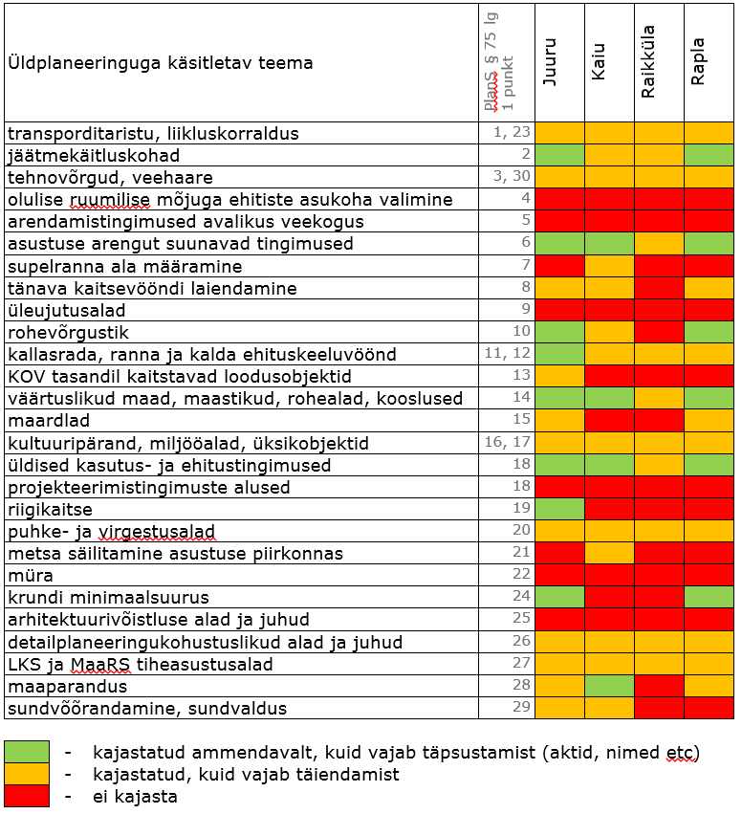
ÜP ÜLESANDED
asustust suunavad tingimused
maakasutuse kavandamine
elamualad
miljööväärtused
põllu- ja metsamajandusmaad
kaubandus, teenindus, büroo
tööstus ja ettevõtlus
...
sotsiaalne taristu
üldkasutatavad maa-alad
puhkealad
tehniline taristu
roheline võrgustik
kultuuripärand
avalik ruum
...
TUNNUSED,
MILLE ALUSEL ARENG TOIMUB:
väljakujunenud asustusstruktuuri järgimine ja täiendamine
uute maa-alade hõivamine
varasema kasutuse muutmine
MP
Analüüsida, millised ruumielemendid (omandivormist sõltumatult) avaliku ruumi moodustavad

Slide 7
ÜP VAHENDID
põhimõtete kirjeldamine
soovitused
tingimuste sätestamine
kitsenduste seadmine
JOONISED
Seletuskiri
LISAD
PLANEERIMISE PÕHIMÕTTED:
elukeskkonna parendamine
avalikkuse kaasamine ja teavitamine
huvide tasakaalustamine ja lõimimine
teabe piisavus
otstarbekas, mõistlik ja säästlik maakasutus

Slide 8
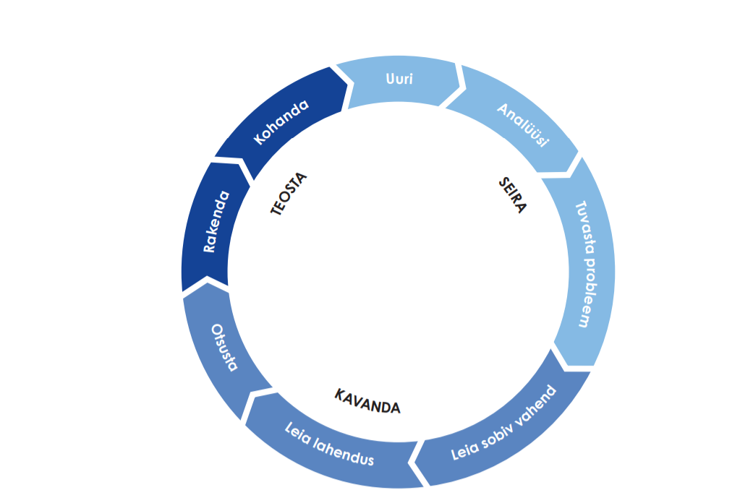
PLANEERIMINE - JÄRJEPIDEV PROTSESS
https://planeerimine.ee/static/sites/2/uldplaneeringu_juhis_final.pdf

Slide 9
ÜP EESMÄRGID
ruumilise arengu põhimõtted
soovitavad arengusuunad
ehitus- ja maakasutustingimuste määramine, mis toetavad põhimõtete rakendamist
PIIRKONNA ELUJÕULISUSE SÄILITAMINE
Üldplaneeringuga tuleb sätestada tingimused, mis aitavad saavutada jätkusuutlikku elujõulisust.

Slide 10
KUIDAS LEIDA TINGIMUSED?
ANALÜÜS:
NÄHTUS
või ALA
OMADUSED
VÄÄRTUSED
metsamajandusmaa
kaitsehaljastus
Lipstu nõmm
ökoloogiline mitmekesisus
vastupidav kooslus
värske õhk
avar
kidur
sääserohke
riiklikult kaitstav
metsamajanduslik potentsiaal
puhkemajanduslikud võimalused
ökoloogiline mitmekesisus
vastupidav kooslus
värske õhk
riiklikult kaitstav
metsamajanduslik potentsiaal
puhkemajanduslikud võimalused
Kas on tegemist avaliku huviga?
Mil viisil on põhjust võtta ÜP kaitse alla?

Slide 11
ELANIK
igapäevane abimaterjal
taotluste menetlemisel
arendustegevuse kavandamisel
ruumiotsuste alus
võimalus suunata kodukandi ruumilist arengut
koolitusprotsess
teatud garantii
infobaas
OMAVALITSUS
ÜLDPLANEERING
ARENDAJA
võimalus maade läbimõeldud arendamiseks
garantii suunatud arengust
infobaas
MAAOMANIK

Slide 12
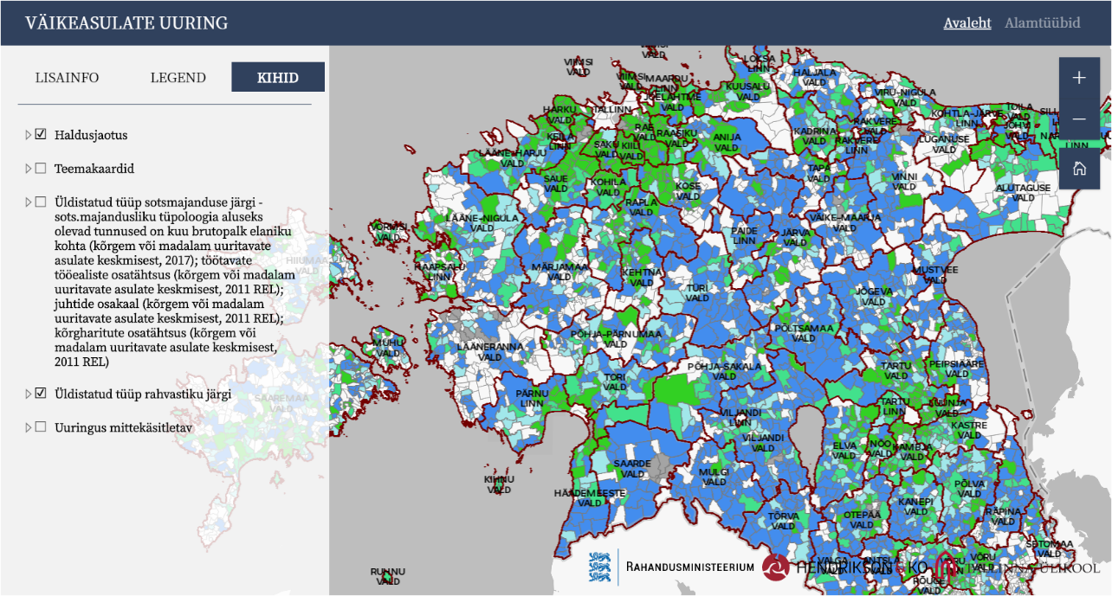
http://www.hendrikson.ee/maps/Väikeasulad/

Slide 13
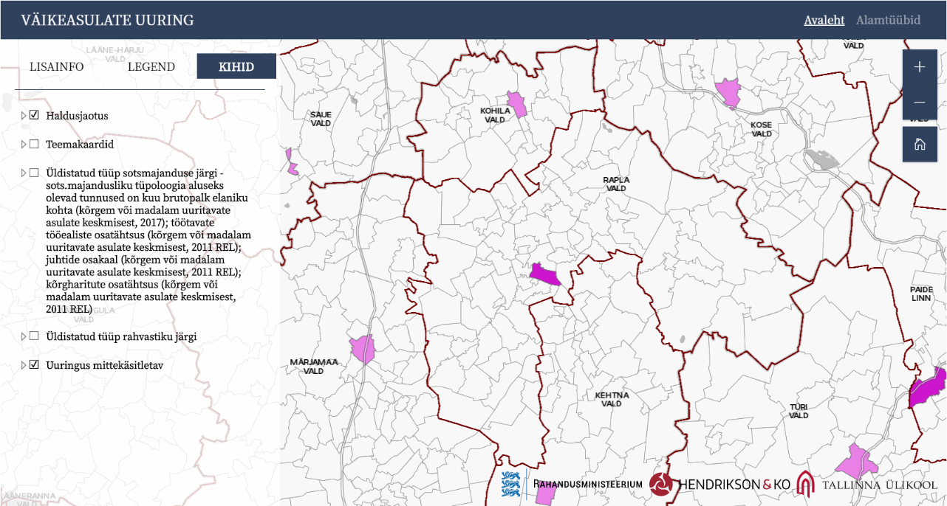
http://www.hendrikson.ee/maps/Väikeasulad/

Slide 14
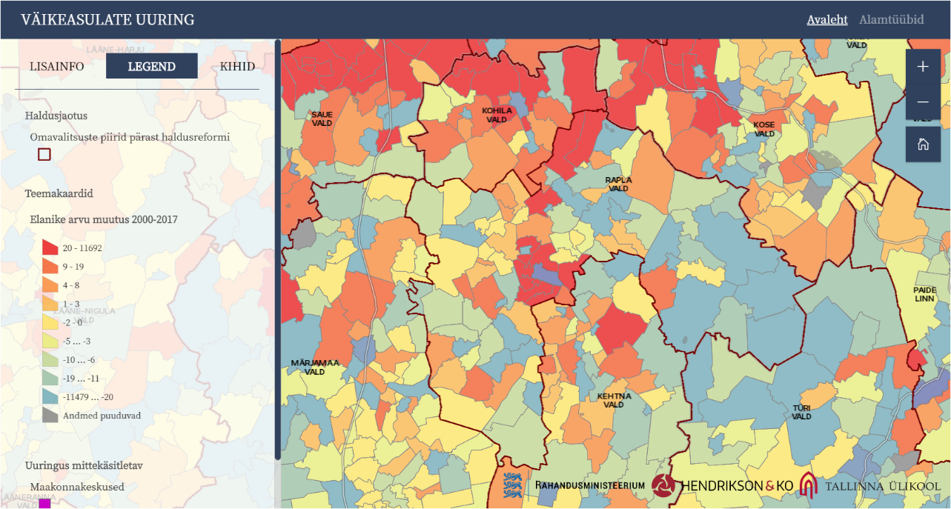
ELANIKE ARVU MUUTUS 2000...2017
http://www.hendrikson.ee/maps/Väikeasulad/

Slide 15
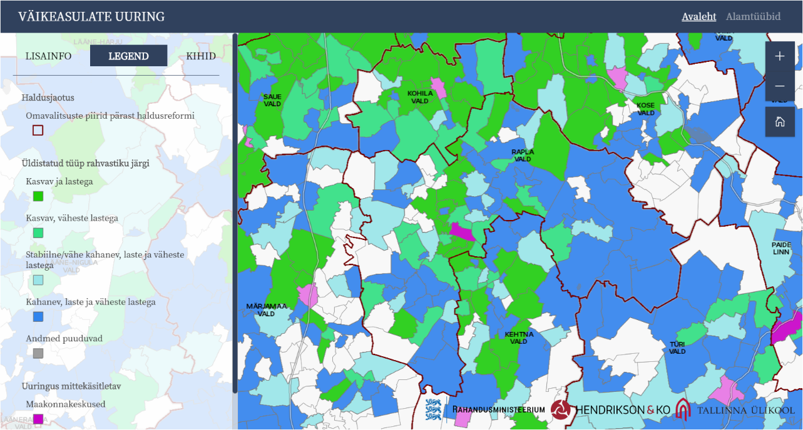
ÜLDISTATUD TÜÜP RAHVASTIKU JÄRGI
http://www.hendrikson.ee/maps/Väikeasulad/

Slide 16
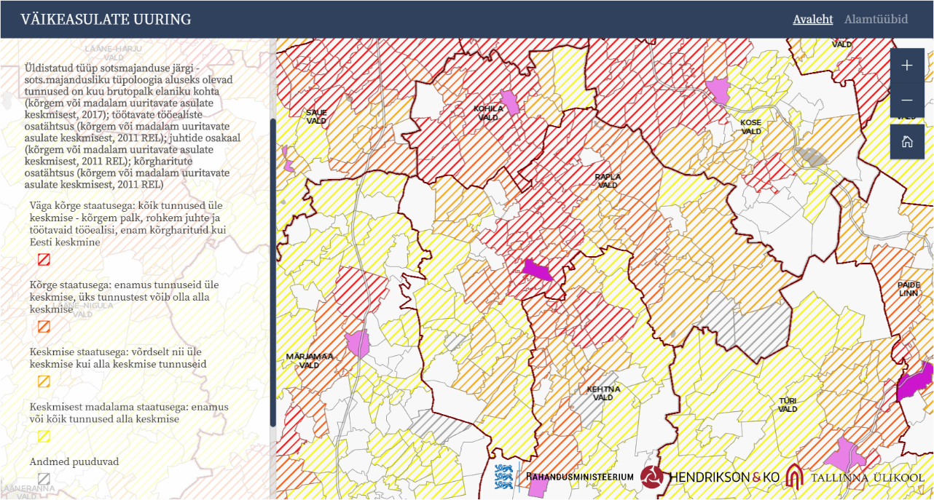
SOTSIAALMAJANDUSLIK TÜPOLOOGIA
http://www.hendrikson.ee/maps/Väikeasulad/

Slide 17
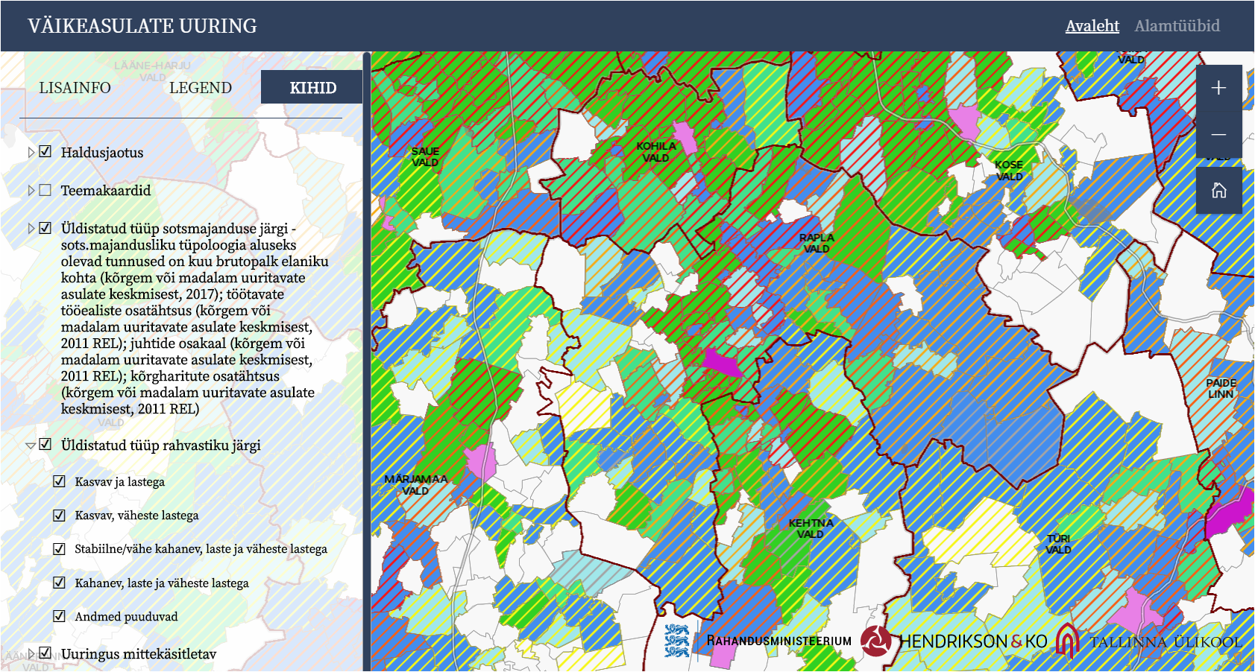
ARENDUSSURVE SPEKULATSIOON
http://www.hendrikson.ee/maps/Väikeasulad/

Slide 18
ÜP ja KSH AJAKAVA
20.12.2018 - algatamine (volikogu otsus)
2019... - lähteseisukohtade koostamine
juuni - lähteandmete kogumine:
- olemasolevate üldplaneeringute digitaliseerimine
- ideekorjekaardi koostamine
- ühiste kavatsuste kokkuleppimine Kehtna vallaga:
- ühine hange
- KSH ühise dokumendina
- ÜPd eraldi dokumentidena
august - konsultatsioonihange
sept - ÜP LS + KSH VTK arvamuskorje
2020 jaanuar - ... ja avalikustamine

Slide 19
ÜP ja KSH AJAKAVA
2020 mai - ÜP ja KSH aruande eelnõu koostamine
august - ... ja avalikustamine
sept - ... tulemuste avalik arutelu
2021 ...märts - kooskõlastamine
aprill - ÜP ja KSH aruande vastuvõtmine (volikogu otsus)
...aug - avalik väljapanek
- (vajadusel arutelu ja korduv väljapanek)
- RaM heakskiit
2021... - kehtestamine (volikogu otsus)

Slide 20
MÕTTETALGUD

Slide 21
MÕTTETALGUD
ESIMENE
ASUSTUSTIHEDUSE TÜÜBID:
hajaasustus
kompaktse hoonestusega ala hajaasustuses
tiheasustus (MaaRS § 7 lg 4; LKS § 38 lg 1 p 3)

Slide 22
MÕTTETALGUD
TEINE
ÜP TEEMAD:
linna keskuse maa
korterelamud
üksikelamud
kaubandus, teenindus, büroo
tootmismaa
mäestööstus
metsamaa, kaitsehaljastuse maa
väärtuslik maastik
põllumajandusmaa
väärtuslik põllumaa
detailplaneeringukohustuslikud juhud
üldplaneeringut muutev tegevus

Slide 23
MÕTTETALGUD
KOLMAS
JUHTUMIANALÜÜS
Kirjeldatud olukorrad tuginevad päriselust võetud situatsioonidel, kus üldplaneeringuga sätestatud tingimusi on vaja rakendada.
Oluline on analüüsida võimalusi ja leida argumente ühe või teise stsenaariumi kasuks.
Keelatud ei ole lähteandmetele tuginedes ka sutsukese juurde fantaseerida.

